Slide 1
Android Studio程式設計
實作教材單元三
教材製作：黃宇煊

Slide 2
教學目標
學習撰寫 ListView 元件
自訂ListView
如何切換Activity
利用Activity 傳值

Slide 3
學習目標
ListView實作練習
客製化一個ListView：加入圖示
活動切換
兩個活動間資料如何傳遞？

Slide 4
ListView元件
基本開發方法

Slide 5
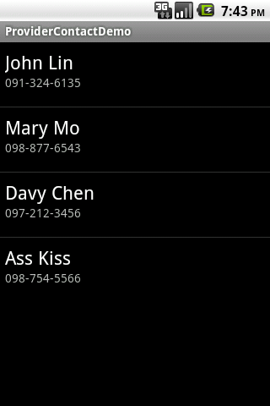
簡介
ListView是Android中常使用的畫面元件，它可以顯示多筆資料項目讓使用者瀏覽、選擇與執行後續的操作。
ListView不論在電話簿中還是
觀看大量的列表資料，都是會
用得到。

Slide 6
使用方法
列表顯示需要以下三個元素 :
ListView : 用來展示列表的View
Adapter : 使資料轉成ListView可以使用的轉接器
Data : 字串、圖片或是基本組件

Slide 7
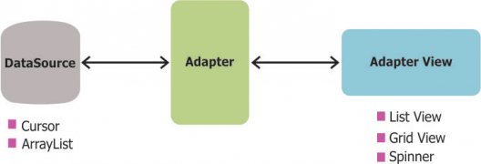
View-Adapter-Data架構圖
ListView的使用必需搭配Adapter
Adapter是用來連接資料和ListView的，Adapter除了另外也可適用於GridView，或Spinner（類似下拉選單）等元件。

Slide 8
Adapter介紹
Adapter基本上分成Cursor類和ArrayList類。
Cursor和資料庫或目前電話中的資料有關(例如要抓出目前電話簿中的聯絡人資料，用的就是Cursor的Adapter)。
在程式中建立的Adapter陣列資料，所使用的是ArrayAdapter。
想了解更多可參考：
http://developer.android.com/reference/android/widget/Adapter.html

Slide 9
ListView實作練習
建立一個水果列表

Slide 10
步驟
新增ListView元件
建立資料並與列表元件繫結
編譯並測試結果

Slide 11
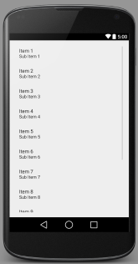
新增ListView元件
請先創造一個新的專案，選擇Blank Activity
移除預設的文字「Hello World」。
在介面中新增一個ListView元件。
請將它命名為「listView」

Slide 12
新增ListView元件
點選activity_main.xml檔，應可看見以下程式碼：
<ListView
android:id=“@+id/listView”
android:layout_width=“match_parent”
android:layout_height=“warp_content”><ListView>

Slide 13
建立資料並與列表元件繫結
接下來需撰寫程式，建立資料結構儲存字串資料，並將資料與列表元件ListView進行繫結。
請將字串資料宣告為MainActivity類別的成員變數。
資料繫結的動作可寫在初始化的時候執行。
onCreate函式

Slide 14
程式範例
在MainActivity.java中打入以下粗體字部分
public class MainActivity extends ActionBarActivity {
ArrayAdapter<String> arrayAdapter;
final String[] frults = {
"Apple", "Orange", "Papaya", "Tomato", "Lemon",
"Peach","Watermelon", "Cheey", "Pineapple" };
@Override
protected void onCreate(Bundle savedInstanceState) {
//…以上略
ListView listView = (ListView) findViewById(R.id.listView);
arrayAdapter = new ArrayAdapter<String>(this, android.R.layout.simple_list_item_1, frults);
listView.setAdapter(arrayAdapter);
}
}
1
2
3
4

Slide 15
final關鍵字
Java關鍵字final有「這是無法改變的」含義，其中用在成員變數的宣告時代表以下含義：
final成員變數表示常數(const)，只能被設定值一次，設定值後值永遠不能再改變。

Slide 16
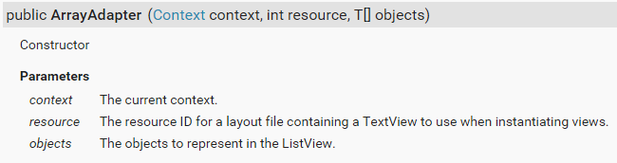
程式說明
初始化String陣列，將顯示的文字存入陣列之中。
將 ListView 根據介面元件的Id來找到對應的物件。
將String陣列做為參數以建立ArrayAdapter。
參數說明請見下表
將ArrayAdapter傳入ListView中顯示。

Slide 17
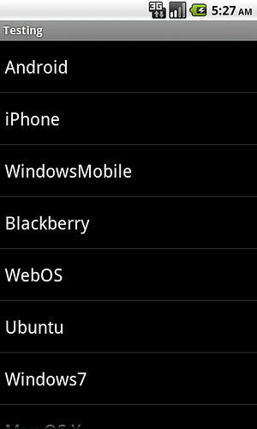
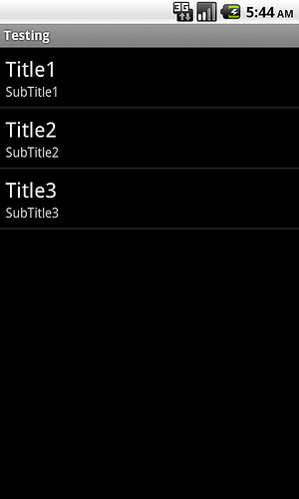
佈局
ListView主要有分成三種佈局
目前我們所使用的排版格式simple_list_item_1（左圖）。
而simple_list_item_2的排版，則是裡面包含兩個textView，字體、大小不同（右圖）。
自訂佈局
Notes:
android.R.layout.simple_list_item_1：一行
textandroid.R.layout.simple_list_item_2：一行text較大，一行text較小
android.R.layout.simple_list_item_single_choice：單選
android.R.layout.simple_list_item_multiple_choice：多選按鈕
android.R.layout.simple_list_item_checked：勾選盒

Slide 18
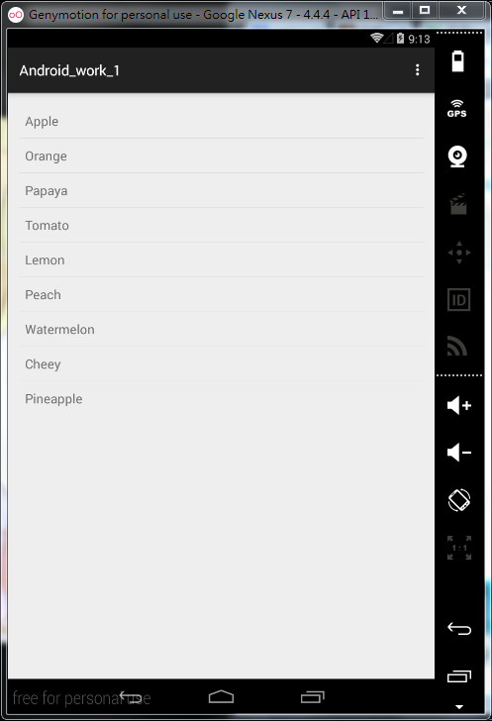
編譯並測試結果
請編譯並執行本專案。
若編譯成功，執行畫面應如右圖。

Slide 19
處理Item點擊事件
需在MainActivity.java中實作OnItemClickListener介面，如下圖紅色部分
接著加入OnItemClickListener必要函式
public class MainActivity extends ActionBarActivity
implements AdapterView.OnItemClickListener {
//…以下略
}

Slide 20
實作onItemClick
當點擊時，跳出一個快顯，顯示第幾個item被點擊。
請參見以下網頁：
http://developer.android.com/reference/android/widget/AdapterView.OnItemClickListener.html
@Override
public void onItemClick(AdapterView<?> parent, View view, int position, long id) {
Toast.makeText(this.getApplicationContext(),"Click : "+position+" item",
Toast.LENGTH_SHORT).show();
}

Slide 21
指定項目點擊事件監聽器
請在MainActivity的onCreate函式中，在取得listView物件之後加入以下程式碼：
為ListView指定點擊事件的監聽物件
listView.setOnItemClickListener(this);

Slide 22
Toast
Toast通知是一個在手機螢幕上彈出的訊息。
Toast只佔用訊息所需要的螢幕空間，使用者當前的活動仍然可以繼續進行，且不接受互動事件。
Toast物件有一個maketext的方法，這個方法帶有三個參數：
應用程式內容、文字訊息、顯示時間長短

Slide 23
客製化ListView
在水果名稱前加上插圖

Slide 24
Customized ListView
自訂佈局方法
必須做兩件事
提供項目的Layout檔（如list_item_layout.xml）
將每一格List的呈現方式, 以Layout的方式實作出來
撰寫對應的類別檔（如ListAdapter.java）
利用 ListAdapter 將資料串接起來

Slide 25
提供項目的Layout檔
在 res\layout 中新增list_item_layout.xml
在左邊的專案檢視列表中點選res\layout
在上方右按滑鼠，選擇「New…」，「XML」，「Layout XML File」
請將檔名命名為list_item_layout.xml

Slide 26
提供項目的Layout檔
設計介面如下圖
請在LinearLayout中放置一個ImageView與TextView元件，分別代表相片（Picture）與文字（Text）
元件id可使用預設的名稱，如imageView或textView
PICTURE
TEXT

Slide 27
提供項目的Layout檔
程式碼如下
<?xml version="1.0" encoding="utf-8"?>
<LinearLayout xmlns:android="http://schemas.android.com/apk/res/android"
android:orientation="horizontal" (部分略過) >
<ImageView
android:src="@drawable/pic" (部分略過) />
<TextView
android:id="@+id/textView" (部分略過) />
</LinearLayout>
*(部份略過)指的是將其他預設的屬性設定省略，請勿照實複製。

Slide 28
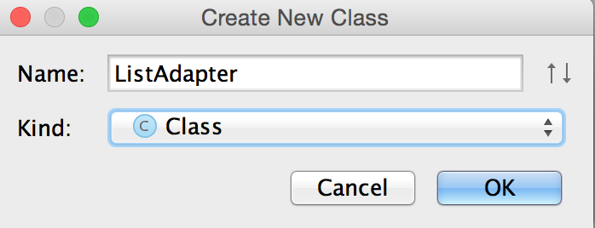
撰寫對應的類別檔
於專案中加入新類別，並命名為 ListAdapter
找到專案檢視器中的Java，選擇網域名稱
右按滑鼠，選擇「New」，「Java Class」

Slide 29
撰寫對應的類別檔
令此類別繼承於BaseAdapter，並加入必要實作的函式，如下圖：
public class ListAdapter extends BaseAdapter {
@Override
public int getCount() { }
@Override
public Object getItem(int position) { }
@Override
public long getItemId(int position) { }
@Override
public View getView(int position, View convertView, ViewGroup parent) { }
}

Slide 30
BaseAdapter簡介
Adpater是用來給是 Spinner、ListView、GridView放入資料用的
原則上，上述三種元件都有各自的Adapter。
不過，BaseAdapter對此三個元件皆適用
為什麼？
因為BaseAdapter為其他三種元件所用Adapter的父類別。
因此BaseAdapter對它們來說是三者通用的。

Slide 31
BaseAdapter必要函式
int getCount()
取得共有多少列的方法
Object getItem(int position)
取得某一列的內容
long getItemId(int position)
取得某一列的id
View getView(int position, View view, ViewGroup parent)
最重要的一個方法，修改某一列視圖的內容

Slide 32
載入圖片至專案
圖片規格
格式為jpg或png
檔名必須為小寫
從檔案總管找出專案所在資料夾
如你不知道路徑在哪裡，請先到專案檢視器上方，將模式切到Project，再將滑鼠游標移至專案名稱旁，即會顯示。
點選以下路徑
app->src->main->res->drawable
將圖片複製到該目錄夾即可

Slide 33
在專案中使用圖片
回Android Studio，檢查res底下的drawable是否出圖檔的檔名。
程式會自動更新R檔，往後在程式碼中只需調用識別編碼，即可找到該資源檔。例如檔名為apple.jpg，其識別編碼即為
R.drawable.apple

Slide 34
宣告圖片及字串
宣告水果的照片及水果名稱，並存入陣列中。
請自行加入水果的圖片(圖片請存至drawable資料夾)
private final Integer[] fruitPictures = {
R.drawable.apple, R.drawable.orange,
R.drawable.tomato, R.drawable.lemon,
R.drawable.peach, R.drawable.watermelon,
R.drawable.cheey, R.drawable.pineapple
};
private final String[] fruits = {
"Apple", "Orange", "Tomato", "Lemon",
"Peach","Watermelon", "Cheey", "Pineapple" };

Slide 35
宣告參考
在類別中在宣告另外兩個成員變數
宣告mContext以儲存呼叫此ListAdapter的Context
Context可視為一個活動的「內容」
宣告一個參考用來指向mContext的LayoutInflater
LayoutInflater是用來找res/layout/下的xml佈局檔
private Context mContext;
private static LayoutInflater inflater = null;

Slide 36
撰寫建構子
實作ListAdapter的建構子，在其中取得此ListAdapter的Context與LayoutInflater
public ListAdapter(Context c) {
mContext = c;
inflater = (LayoutInflater)
mContext.getSystemService(Context.LAYOUT_INFLATER_SERVICE);
}

Slide 37
LayoutInflater
在實際開發中LayoutInflater這個類別非常有用
作用類似findViewById()。
LayoutInflater是用來找res/layout/下的xml佈局檔。
findViewById()是找某個xml佈局檔下的具體widget控制項（如 Button、TextView等）。
有興趣可參考:Android LayoutInflater的使用
http://www.cnblogs.com/greenwood/archive/2011/03/02/1969325.html

Slide 38
實作getView函式
參數說明
getView函式原型如下：
position：列表項目所處的位置（Index）
convertView：列表項目的視圖
parent：列表項目視圖所在視圖群組
public View getView(int position, View convertView, ViewGroup parent);

Slide 39
實作getView函式
利用Layout inflater動態取得Layout物件中的TextView、ImageView，再將ListView要顯示的資料放入
public View getView(int position, View convertView, ViewGroup parent) {
View view = convertView;
view = inflater.inflate(R.layout.item_list_layout, null);
TextView text = (TextView) view.findViewById(R.id.textView);
ImageView image = (ImageView) view.findViewById(R.id.imageView);
image.setImageResource(fruitPictures[position]);
text.setText(fruits[position]);
return view;
}

Slide 40
實作getCount函式
因為我們ListView抓取資料時，需要判斷共有多少的item，預設個數為0，因此這個函式必須要給他數量。
另外兩個函式未來如果需要可以自行實作。
@Override
public int getCount() {
return fruits.length;
}

Slide 41
實作主函式
修改上個實作練習的專案，在MainActivity類別中
註解所有與ArrayAdapter相關的程式碼，改輸入以下程式 :
public class MainActivity extends ActionBarActivity {
ListView listView;
ListAdapter listAdapter;
@Override
protected void onCreate(Bundle savedInstanceState) {
//…….以上略
listView = (ListView) findViewById (R.id.listView);
listAdapter = new ListAdapter(this);
listView.setAdapter(listAdapter);
}

Slide 42
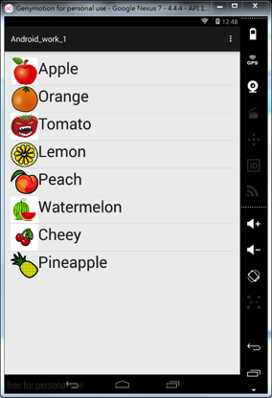
編譯測試
執行後即可看到以下畫面。

Slide 43
改善你的程式
將資料搬到MainActivity類別之中，僅保留資料的參考。
為ListAdapter撰寫一個成員函式提供MainActivity呼叫，以便用來指定欲顯示的資料。

Slide 44
活動切換

Slide 45
單元重點
利用 Intent 進行 Activity 的切換，運用Bundle傳遞資料

Slide 46
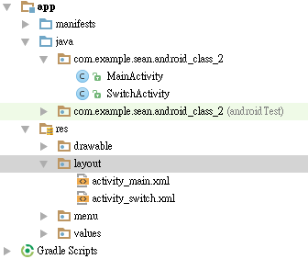
新增專案
請新建立一個專案，起始活動選擇「Blank Activity」，其他依預設內容設定即可。
在java資料夾中的Package，新增一個活動
命名為SwitchActivity（介面檔名為activity_switch.xml）

Slide 47
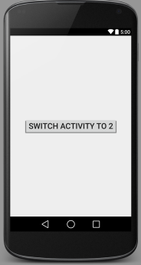
介面設計
請在MainActivity中新增Button
點擊時，可切換至不同的Activity

Slide 48
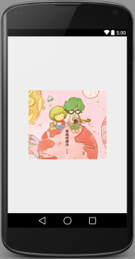
介面設計
在SwitchActivity中新增
imageView : 並設定圖片
記得先將圖片放於drawable資料夾中
android:src=“@drawable/名稱”
可設定圖片來源

Slide 49
建立點擊監聽器
首先請在MainActivity類別定義之後加入以下的程式碼 :
public class MainActivity extends ActionBarActivity implements View.OnClickListener {
@Override
protected void onCreate(Bundle savedInstanceState) {
//…
}
}

Slide 50
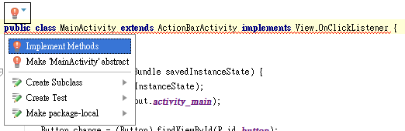
加入介面必要函式
介面都有規劃必須實作的函式
一旦實作類別， 如果出現錯誤，請依照提示加入須實作的函式，也可自行輸入。

Slide 51
指定監聽觸擊事件的對象
在onCreate中，取得需要監聽的元件，並設定其觸擊監聽器
protected void onCreate(Bundle savedInstanceState) {
super.onCreate(savedInstanceState);
setContentView(R.layout.activity_main);
Button change = (Button) findViewById(R.id.button);
change.setOnClickListener(this);
}

Slide 52
實作點擊事件處理函式
辨識產生該事件的元件
@Override
public void onClick(View v) {
if(v == findViewById(R.id.button)){
Intent intent = new Intent();
intent.setClass(MainActivity.this, SwitchActivity.class);
startActivity(intent);
MainActivity.this.finish();
}
}
觸發事件

Slide 53
Intent
Intent 是一個操作「某件將被執行工作」的抽象描述。
這個功能常用於切換頁面 (Activity) 時使用，但除了切換頁面外，也可執行於其它的地方。
Intent還可以應用在其他的地方
像是 : 使用瀏覽器開啟、地圖、直接撥打電話、安裝、發郵件、發簡訊等等。

Slide 54
程式說明
intent.setClass(A.this, B.class);
函式原型：
setClass(Context, Class)
表示我想要從 A 這個Context（Activity物件），跳到 B 這個類別
startActivity(intent);
執行intent
A.this.finish();
結束目前的Activity
若不打，按Android裝置的返回鍵即可直接回到前一個Activity

Slide 55
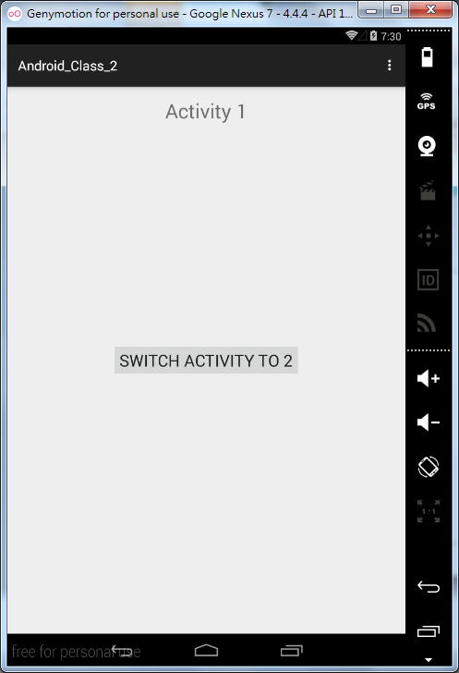
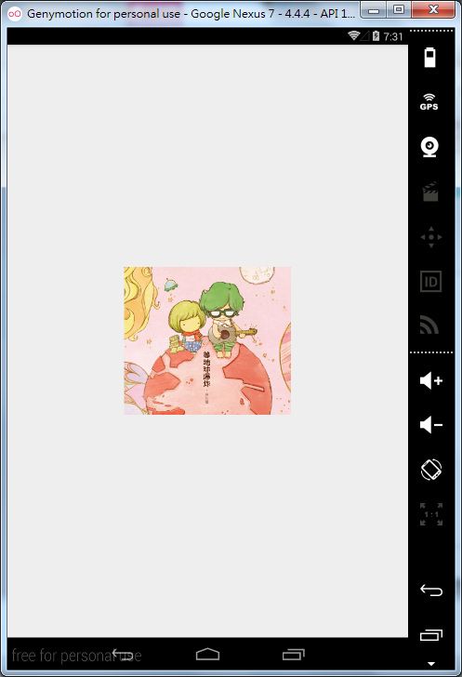
測試是否能切換Activity
測試點擊Button時，是否能切換Activity至有imageView的Activity。

Slide 56
活動間資料傳遞

Slide 57
Bundle說明
在轉換活動時如果需要傳遞資訊到下一個活動時，便需要使用到 Bundle這個類別。
Java 中對於變數的型態是非常嚴格的，因此在我們建立 bundle 內容時，必須要先規劃好傳遞資訊的型態，以便在接收時已規劃好的方式解析。
使用key-value模式製作資料流

Slide 58
存取資料流程
Bundle 包括幾個動作流程：
送出：
建立 bundle
設定 bundle 內容
將 bundle 交給 intent 傳遞
接收：
接收 bundle
取得 bundle 內容

Slide 59
步驟一：建立新物件
承接前述「活動切換」的實作練習
在MainActivity中新增一個EditText
Id命名為editText，目的讓使用者輸入文字訊息

Slide 60
步驟一：建立新物件
在MainActivity的onCreate函式中動態取得 View 物件中的editText物件。
public class MainActivity extends ActionBarActivity implements View.OnClickListener {
EditText input;
@Override
protected void onCreate(Bundle savedInstanceState) {
//…以上略
input = (EditText) findViewById(R.id.editText);
}

Slide 61
步驟二：資料傳遞
新增以下紅色程式碼至觸發事件中。
完成此步驟，即可將資料流傳遞給新的活動中
@Override
public void onClick(View v) {
if(v == findViewById(R.id.button)){
Bundle bundle = new Bundle();
bundle.putString("input", input.getText().toString());
Intent intent = new Intent();
intent.setClass(MainActivity.this, SwitchActivity.class);
intent.putExtras(bundle);
startActivity(intent);
MainActivity.this.finish();
}
}

Slide 62
步驟三：取得資訊
讀取資料前，先在activity_switch.xml中新增TextView元件，以便於在資料傳遞後呈現內容。
請命名為textView
在SwicthActivity的onCreate取得textView物件如下：
public class SwitchActivity extends Activity{
@Override
protected void onCreate(Bundle savedInstanceState) {
//…以上略
TextView title = (TextView) findViewById(R.id.textView);
}
}

Slide 63
步驟三：取得資訊
接著將存放在Intent內的Bundle資料讀出。
並將文字於textView中顯示。
public class SwitchActivity extends Activity{
@Override
protected void onCreate(Bundle savedInstanceState) {
//…以上略
Bundle bundle = this.getIntent().getExtras();
String text = bundle.getString("input");
title.setText(text);
}
}

Slide 64
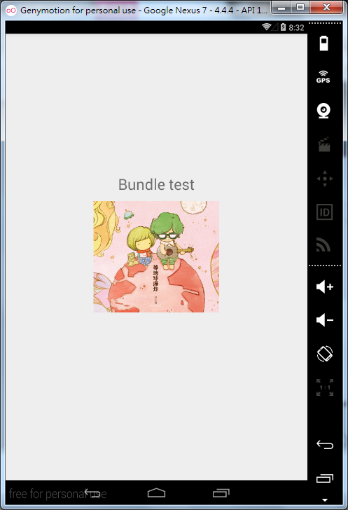
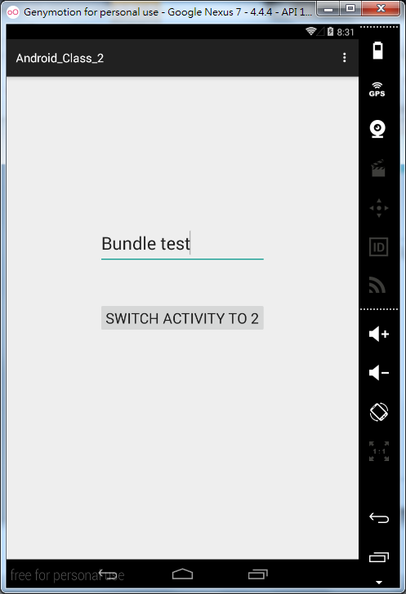
測試是否正確的完成
若完成後，在MainActivity的EditText中輸入訊息，再檢視在SwicthActivity的TextView中是否顯示。

Slide 65
Homework

